Slide 1
ИССЛЕДОВАНИЕ ЭФФЕКТА БЛИЗОСТИ В ТОНКОМ СЛОЕ СВЕРХПРОВОДНИКА НА ПОВЕРХНОСТИ НОРМАЛЬНОГО МЕТАЛЛА
Авторы:
студент МФЗ-161 Левшунов В. В.
студент МФЗ-161 Балахонцев А. Б.
Научный руководитель:
Пугач Н. Г.
Высшая школа экономики, Москва, 2017
www.hse.ru

Slide 2
Актуальность
Сверхпроводниковый спиновый вентиль
Сверхпроводящий болометр
фото
фото
Высшая школа экономики, Москва, 2017

Slide 3
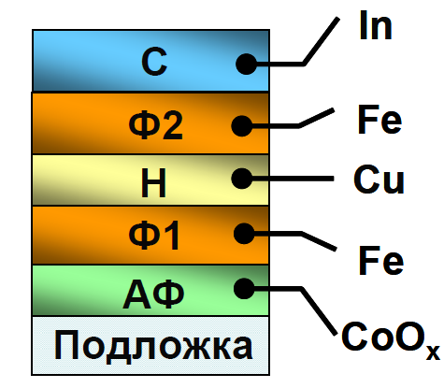
Сверхпроводниковый спиновый вентиль
фото
фото
Высшая школа экономики, Москва, 2017

Slide 4
Эффект близости
Определение:
Частичная передача сверхпроводящих свойств нормальному металлу в меру прозрачности границы раздела S/N и, как следствие, появление сверхпроводимости во всей гетероструктуре N/S в целом.
фото
фото
Высшая школа экономики, Москва, 2017

Slide 5
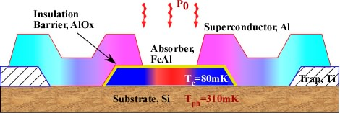
Сверхпроводящий болометр
фото
фото
Высшая школа экономики, Москва, 2017

Slide 6
Цели и задачи работы
Основная цель - подход к расчету сверхпроводниковых спиновых вентилей и сверхпроводящих болометров.
фото
Задачей работы является решение уравнения Гинзбурга-Ландау
$$ξ^{2}\frac{d^{2}ψ}{dx^{2}}+ψ−ψ^{3}=0$$
с двумя граничными условиями :
1. $\frac{dψ}{dx}=\frac{1}{b}ψ$
2. $\frac{dψ}{dx}=0$
фото
Высшая школа экономики, Москва, 2017

Slide 7
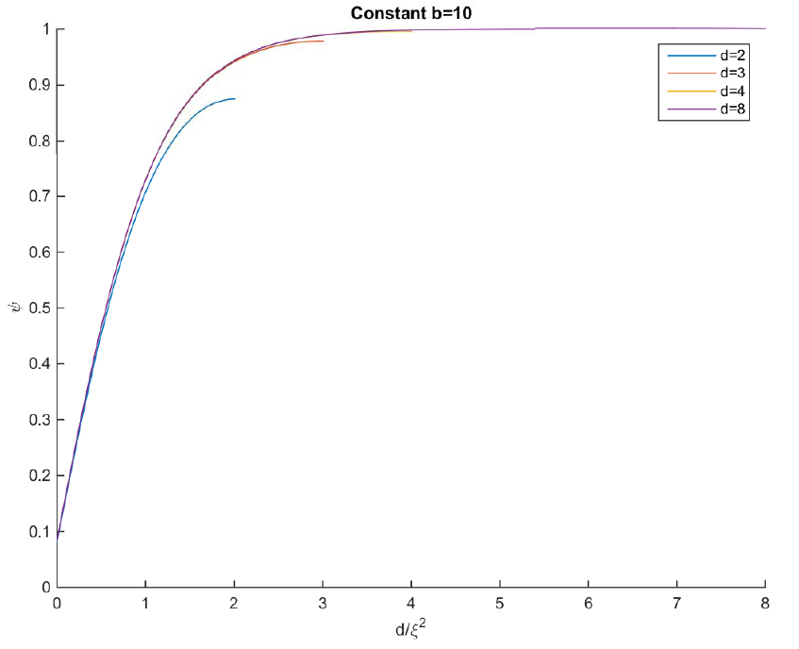
Графики
фото
фото
Высшая школа экономики, Москва, 2017

Slide 8
Графики
фото
фото
Высшая школа экономики, Москва, 2017

Slide 9
Заключение
Систематизация
Изучение сред COMSOL, Mathcad, MathLab
Решение уравнения Гинзбурга-Ландау
Анализ поведения S/N бислоя в условиях эффекта близости
Несколько перспективных направлений развития
фото
фото
Высшая школа экономики, Москва, 2017

Slide 10
Список литературы
1. J. Linder, J. W. A. Robinson Superconducting spintronics //Nature Physics. – 2015. – Т. 11. – №. 4. – С. 307-315.
2. M. Eschrig Spin-polarized supercurrents for spintronics //Phys. Today. – 2011. – Т. 64. – №. 1. – С. 43.
3. И. А. Гарифуллин, Эффект близости сверхпроводник/ферромагнетик и его возможное использование в спинтронике, УФН, том 176, номер 6, 2006.
4. Y. V. Fominov et al. Superconducting triplet spin valve //JETP letters. – 2010. – Т. 91. – №. 6. – С. 308-313.
5. А. А. Камашев, Экспериментальное исследование роли триплетного спаривания в эффекте сверхпроводящего спинового клапана //Кандидатская диссертация. Казань – 2016.
6. В. В. Шмидт. Введение в физику сверхпроводников. Изд. 2-е, испр. и доп. М.: МЦНМО, 2000. с. 65-108.
7. А. А. Абрикосов. Основы теории металлов: Учеб. Руководство. – М.: Наука. 1987.
фото
фото
Высшая школа экономики, Москва, 2017

